Slide 2
RENOVATION DES REFERENTIELS
DE LA FILIERE MAINTENANCE NAUTIQUE
Évolution des référentiels
du baccalauréat professionnel
et des CAP de la filière
Charlotte Turlais, Bureau des diplômes professionnels A2-3 DGESCO
Jean-Marie Schmitt, inspecteur de l'éducation nationale – STI, académie de Dijon
Erwann Chaudron, inspecteur de l'éducation nationale – STI, académie de Rennes
Philippe Coden, inspecteur de l'éducation nationale – STI, académie de Rennes

Slide 3
Depuis l’adoption de la loi « Pour la liberté de choisir son avenir professionnel » de 2018 (loi Pénicaud), les diplômes doivent être structurés en blocs de compétences selon le schéma suivant
Pôle d’activités 1
Bloc de compétences 1
Unité professionnelle 1
Pôle d’activités 2
Bloc de compétences 2
Unité professionnelle 2
Pôle d’activités 3
Bloc de compétences 3
Unité professionnelle 3
……
…..
…...
Référentiel
d’activités professionnelles
Référentiel de
compétences
Référentiel de certification

Slide 4
Les modifications apportées aux certifications professionnelles par la loi Pénicaud de 2018
Les diplômes doivent faire l’objet d’une présentation devant la CPC concernée tous les 5 ans.
Deux possibilités s’offrent alors:
Un réenregistrement sans modification pour 5 ans maximum, ce qui laisse la possibilité de procéder à une rénovation au cours de ces 5 années
Une mise en œuvre d’une rénovation qui s’adosse à une note d’opportunité décrivant les besoins d’évolution du référentiel rédigée par les professionnels

Slide 5
La rénovation des diplômes professionnels de la filière maintenance nautique
Demande de rénovation du CAP Réparation et entretien des embarcations de plaisance et du baccalauréat professionnel Maintenance nautique portée par la Fédération des Industries nautique (FIN)
Volonté d’articuler davantage les référentiels du CAP et du baccalauréat professionnel
Mise en conformité du programme du baccalauréat professionnel avec un cursus en trois ans
Nouvelle dénomination du CAP pour donner plus de lisibilité à la filière

Slide 6
Évolution des référentiels du baccalauréat professionnel et des CAP de la filière
Baccalauréat professionnel Spécialité Maintenance de véhicules automobiles, option bateaux de plaisance Arrêté du 5 septembre 2001 | Baccalauréat professionnel Spécialité Maintenance nautique Arrêté du 17 avril 2008 modifié par l’arrêté du 28 février 2011 Dernière session : 2025 | Baccalauréat professionnel Spécialité Maintenance nautique Arrêté du 30 mars 2023 Première session : 2026
CAP Mécanicien en maintenance des véhicules Option: bateaux de plaisance et pêche arrêté du 29 août 1990 | CAP Réparation entretien des embarcations de plaisance BO du 30 mars 2007 Dernière session : 2024 | CAP Maintenance nautique Arrêté du 30 mars 2023 Première session : 2025

Slide 7
Évolution des référentiels du baccalauréat professionnel et des CAP de la filière
Un seul nom pour les deux diplômes rénovés
CAP Réparation entretien des
embarcations de plaisance
(2007)
CAP Maintenance nautique
(2023)
BAC PRO Maintenance nautique
(2001)
BAC PRO Maintenance nautique
(2023)

Slide 8
Évolution des référentiels du baccalauréat professionnel et des CAP de la filière
Dialogue avec les professionnels
Recentrer les référentiels sur les activités « cœur de métier »
Intégrer les nouvelles technologies
Améliorer la lisibilité du parcours de formation
Intégrer l’évolution QHSE dans les entreprises
Notes:
Rappel du groupe de travail

Slide 9
Évolution des référentiels du baccalauréat professionnel et des CAP de la filière
Les pôles d’activités

Slide 10
Évolution des référentiels du baccalauréat professionnel et des CAP de la filière
Les évolutions des RAP
CAP 2007
Accueillir le client
Préparer une intervention
Intervenir sur les embarcations, les moteurs, les équipements
Finaliser l’intervention, livrer l’embarcation, le moteur, l’équipement
Bac Pro 2011
Accueillir et conseiller le client, réceptionner l’embarcation, l’équipement.
Effectuer un diagnostic
Équiper, maintenir, dépanner, réparer, finaliser.
Restituer l’embarcation, l’équipement au client.
CAP et Bac Pro 2023
Pôle 1 Prise en charge ou restitution d’une embarcation ou d’un équipement
Pôle 2 Localisation d’une panne ou d’une anomalie sur une embarcation ou un équipement
Pôle 3 Intervention sur l’embarcation et ses équipements

Slide 11
Évolution des référentiels du baccalauréat professionnel et des CAP de la filière
Domaine d’activité professionnel
Bloc de compétences
Unité certificative
Prise en charge ou restitution d’une embarcation ou d’un équipement
Prise en charge ou restitution d’une embarcation ou d’un équipement
Unité U 2
Localisation d’une panne ou d’une anomalie sur une embarcation ou un équipement
Localisation d’une panne ou d’une anomalie sur une embarcation ou un équipement
Unité U 31
Intervention sur l’embarcation et ses équipements
Intervention sur l’embarcation et ses équipements
Unité U 32

Slide 12
Évolution des référentiels du baccalauréat professionnel et des CAP de la filière
BAC PRO MAINTENANCE NAUTIQUE
Pôle 1 Prise en charge ou restitution d’une embarcation ou d’un équipement
A1.1 Prise en charge de l’embarcation ou de l’équipement
A1.2 Restitution ou mise à disposition (dans le cadre d’une location) de l’embarcation ou de l’équipement
Pôle 2 Localisation d’une panne ou d’une anomalie sur une embarcation ou un équipement
A2.1 Réalisation d’essais de confirmation des symptômes et hiérarchisation des premières données
A2.2 Recherche de la ou des causes de défaillance
A2.3 Identification des éléments défectueux avec propositions de remise en conformité de l’équipement ou de l’embarcation
Pôle 3 Intervention sur l’embarcation et ses équipements
A3.1 Préparation et organisation de l’intervention
A3.2 Réalisation des opérations de maintenance corrective
A3.3 Réalisation des opérations de maintenance programmée
A3.4 Exécution des opérations d’installation ou d’adaptation d’équipement

Slide 13
Évolution des référentiels du baccalauréat professionnel et des CAP de la filière
Pôle 1 Prise en charge ou restitution d’une embarcation ou d’un équipement
A1.1 Prise en charge de l’embarcation ou de l’équipement
A1.2 Restitution de l’embarcation ou de l’équipement
CAP MAINTENANCE NAUTIQUE
Pôle 2 Localisation d’une panne ou d’une anomalie sur une embarcation ou un équipement
A2.1 Constat de l’état du système
A2.2 Contrôle d’un élément de motorisation ou d’un équipement pour contribuer au diagnostic
A2.3 Identification des éléments présentant des mesures non conformes aux données du constructeur
Pôle 3 Intervention sur l’embarcation et ses équipements
A3.1 Préparation de l’intervention
A3.2 Réalisation des opérations de maintenance corrective
A3.3 Réalisation des opérations de maintenance programmée
A3.4 Exécution des opérations d’installation d’équipement ou accessoires

Slide 14
Évolution des référentiels du baccalauréat professionnel et des CAP de la filière
Exemple : Tâches associées et niveau d’autonomie CAP/BACPRO
CAP | BACPRO
PÔLE 3 : Intervention sur l’embarcation et ses équipements
A3.2 Réalisation des opérations de maintenance corrective
T3.2.1 Remplacement de sous-ensembles ou d’éléments de l'embarcation T3.2.2 Réglage des éléments T3.2.3 Réalisation des essais. Remise en service de l’embarcation T3.2.4 Consignation de l’intervention sur le document de suivi | T3.2.1 Remplacement et réparation des sous-ensembles ou éléments de l'embarcation T3.2.2 Réglage et paramétrage des éléments T3.2.3 Réalisation des essais, de la remise en service de l’embarcation et de la mise à jour des indicateurs de maintenance T3.2.4 Finalisation du contrat d’intervention et suivi des documents contractuels
Niveau d’autonomie : Participer à la réalisation | Niveau d’autonomie : Réaliser une activité simple
Notes:
Même pôle, même activités, Taches et attendus additionnelles en BacPro et niveau autonomie différent

Slide 15
Évolution des référentiels du baccalauréat professionnel et des CAP de la filière
Une écriture plus lisible

Slide 16
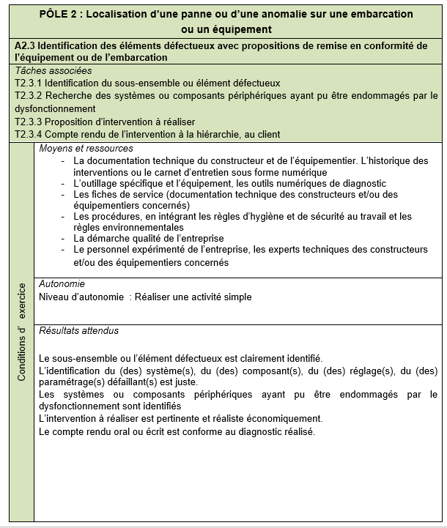
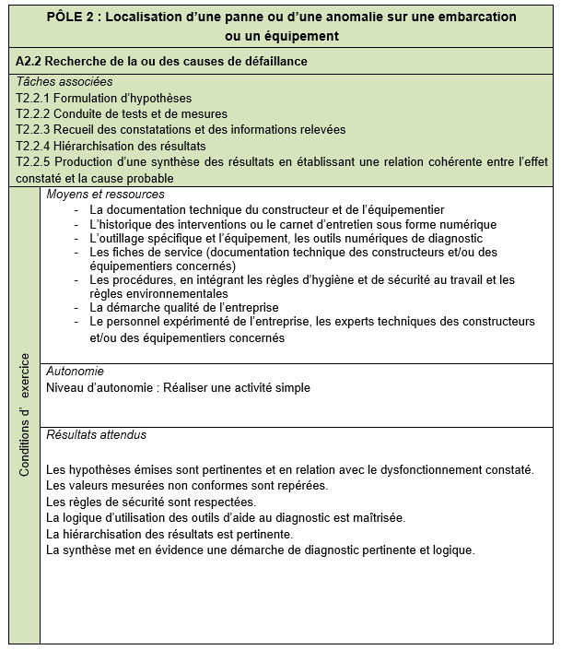
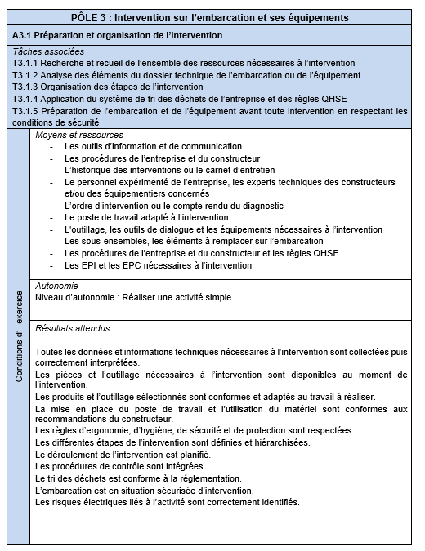
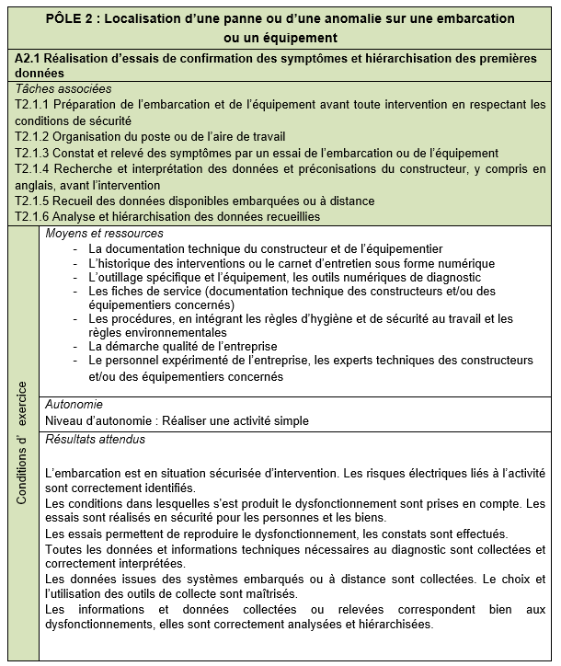
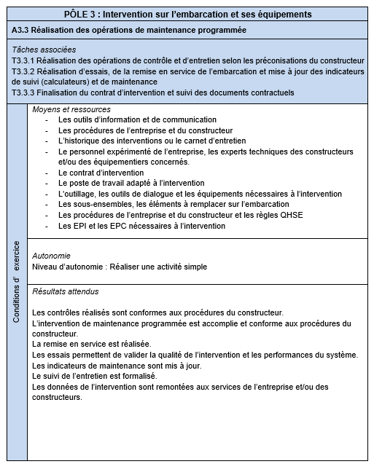
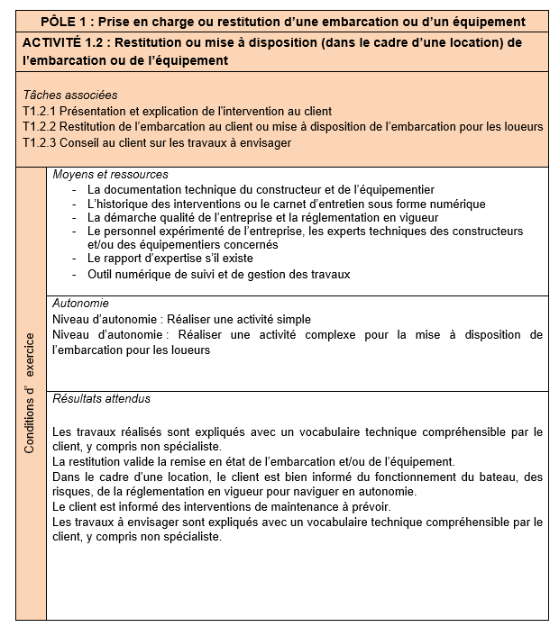
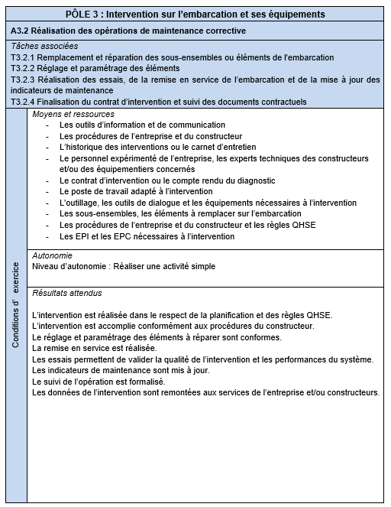
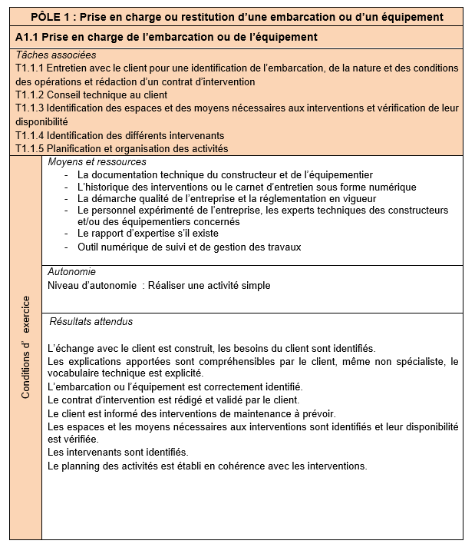
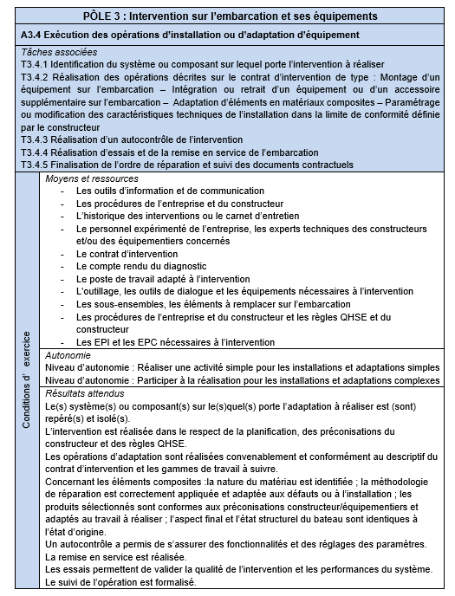
Évolution des référentiels du baccalauréat professionnel et des CAP de la filière
9 Activités …….9 pages

Slide 17
Évolution des référentiels du baccalauréat professionnel et des CAP de la filière
Description de ce qui va être demandé à l’élève ou l’apprenti
Conditions de réalisation pour mener à bien l’activité
Degré d’autonomie attendu
Description des résultats attendus

Slide 18
Évolution des référentiels du baccalauréat professionnel et des CAP de la filière
Les blocs de compétences

Slide 19
Évolution des référentiels du baccalauréat professionnel et des CAP de la filière
BCP MAINTENANCE NAUTIQUE
BLOC 1 :Prise en charge ou restitution d’une embarcation ou d’un équipement
C1 Collecter les informations nécessaires à la prise en charge ou à la restitution
C2 Communiquer en français ou en anglais avec le client
C3 Utiliser les commandes d’une embarcation ou de ses équipements
C4 Organiser des opérations de maintenance
BLOC 2 : Localisation d’une panne ou d’une anomalie sur une embarcation ou un équipement
C5 Constater le dysfonctionnement
C6 Hiérarchiser les hypothèses en lien avec le dysfonctionnement
C7 Valider les hypothèses
C8 Identifier les éléments ou systèmes défectueux
BLOC 3 : Intervention sur l’embarcation et ses équipements
C9 Préparer l’intervention
C10 Réparer les systèmes, les sous-ensembles, les éléments
C11 Réaliser les opérations d’entretien périodique
C12 Installer un équipement

Slide 20
Évolution des référentiels du baccalauréat professionnel et des CAP de la filière
BLOC 1 :Prise en charge ou restitution d’une embarcation ou d’un équipement
C1 Collecter les informations nécessaires à la prise en charge ou à la restitution
C2 Communiquer avec le client
C3 Utiliser les commandes d’une embarcation ou de ses équipements
C4 Organiser des opérations de maintenance périodique
BLOC 2 : Réalisation du diagnostic d’un sous-ensemble sur une embarcation
C5 Constater l’état du système
C6 Identifier la procédure de mesure ou de contrôle
C7 Contrôler, mesurer des grandeurs physiques
C8 Identifier les éléments ou systèmes défectueux
BLOC 3 : Intervention sur l’embarcation et ses équipements
C9 Préparer l’intervention
C10 Remplacer les sous-ensembles, les éléments
C11 Réaliser les opérations d’entretien périodique
C12 Installer un équipement ou un accessoire
CAP MAINTENANCE NAUTIQUE

Slide 21
Évolution des référentiels du baccalauréat professionnel et des CAP de la filière
Une écriture plus lisible

Slide 22
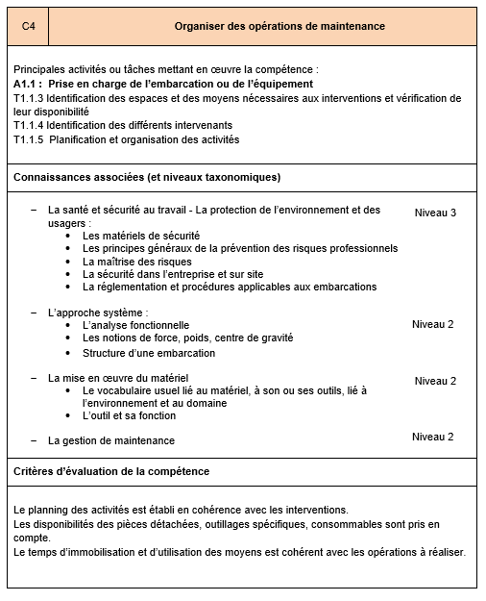
Évolution des référentiels du baccalauréat professionnel et des CAP de la filière
Une écriture plus lisible
Exemple en BCP MAINTENANCE NAUTIQUE
Une fiche par compétence ( 12 fiches )
Description synthétique des savoirs associés
Critères d’évaluation de la compétence
Notes:
Une écriture plus simple (une page par compétence)

Slide 23
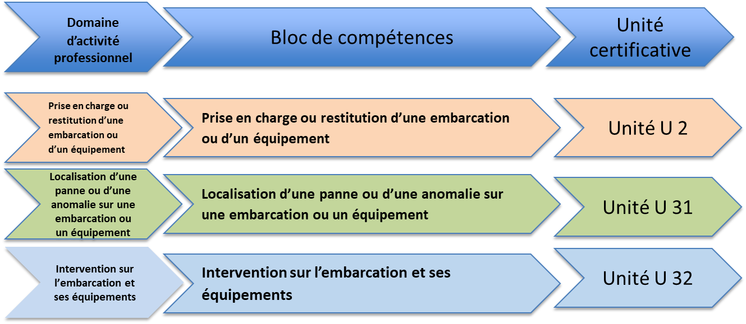
Évolution des référentiels du baccalauréat professionnel et des CAP de la filière
Une écriture plus lisible et une certification plus cohérente par bloc
 |  | C1 | C2 | C3 | C4 | C5 | C6 | C7 | C8 | C9 | C10 | C11 | C12
Pôle 1 | A11 | X | X | X | X
 | A12 | X | X | X
Pôle 2 | A21 |  |  |  |  | X | X
 | A22 |  |  |  |  |  | X | X
 | A23 |  |  |  |  |  |  |  | X
Pôle 3 | A31 |  |  |  |  |  |  |  |  | X
 | A32 |  |  |  |  |  |  |  |  |  | X
 | A33 |  |  |  |  |  |  |  |  |  |  | X
 | A34 |  |  |  |  |  |  |  |  |  |  |  | X
Unités certificatives
U2 |  | x | x | x | x
U31 |  |  |  |  |  | x | x | x | x
U32 |  |  |  |  |  |  |  |  |  | x | x | x | x
4 compétences par bloc
12 compétences par diplôme

Slide 24
Évolution des référentiels du baccalauréat professionnel et des CAP de la filière
Merci pour votre attention

